Slide 1
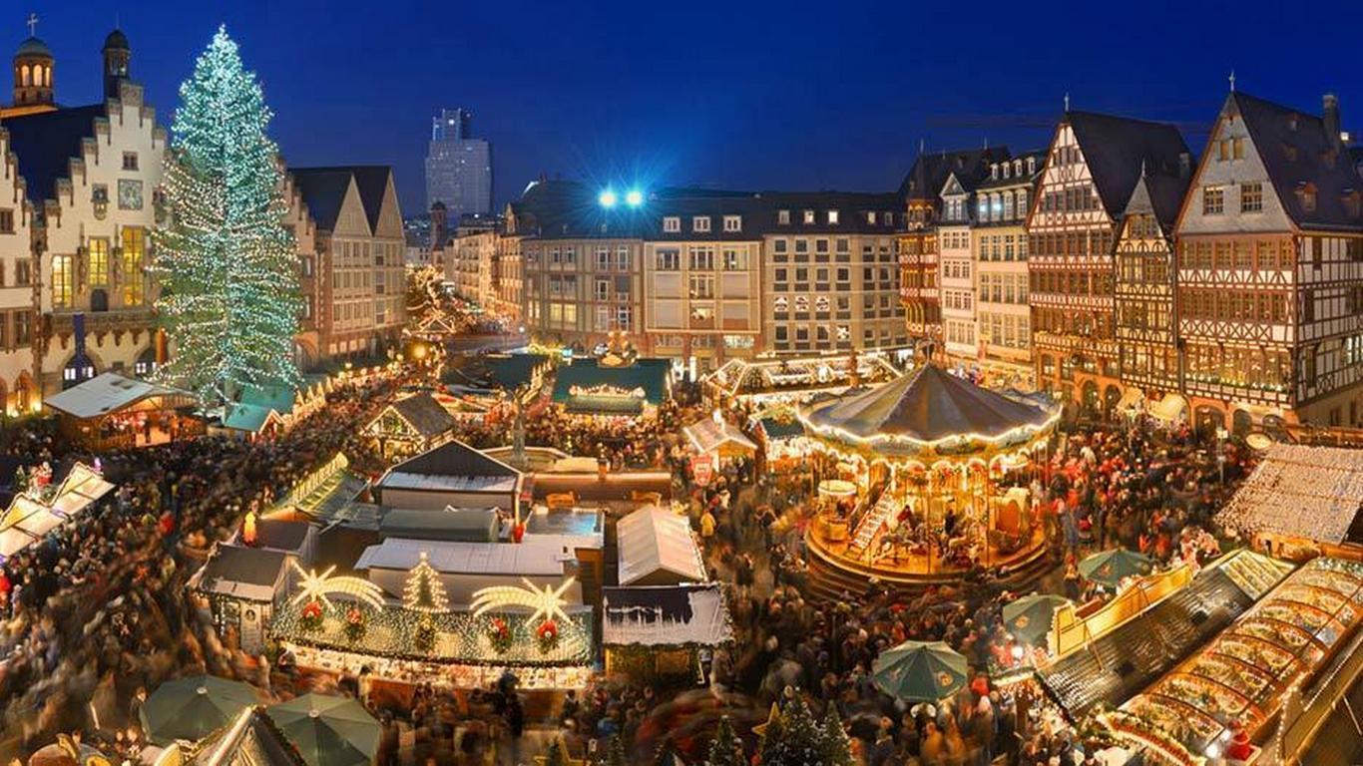
Weihnachten in Deutschland
ERSTELLT VON DER SCHÜLERIN
DER 7. KLASSE „W“
DES GYMNASIUMS N12
ULJANA MELECHOWA
2015

Slide 2
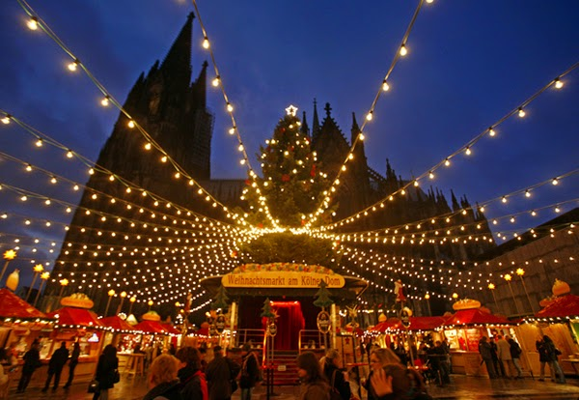
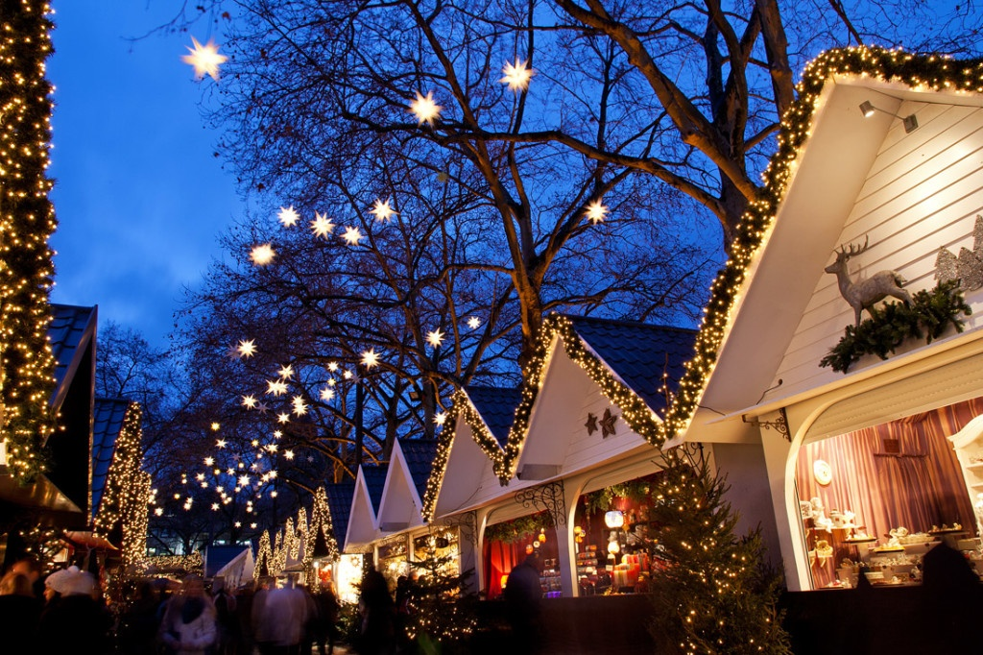
Weihnachten
In der Adventszeit bereiten Deutschen sich auf Weihnachten vor. In dieser Zeit denken sie daran, dass Jesus Christus als Kind in diese Welt gekommen ist und dass er als Hеrr bald wiederkommen wird.
Zur Adventszeit sind die Straßen der Städte hell beleuchtet. Überall hängen Lichterketten und bunter Schmuck. In den Fenstern hängen Sterne und andere Figuren aus Papier. Und aus vielen Kuchen kommt ein schöner Duft. Die Menschen fangen an, Weihnachtsplätzchen und besondere Weihnachtskuchen zu backen.

Slide 3
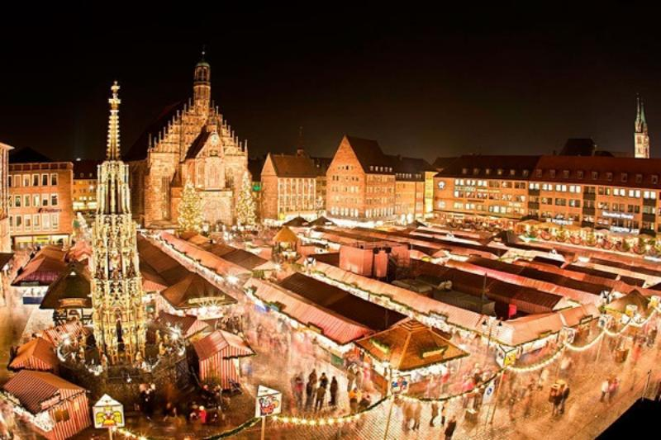
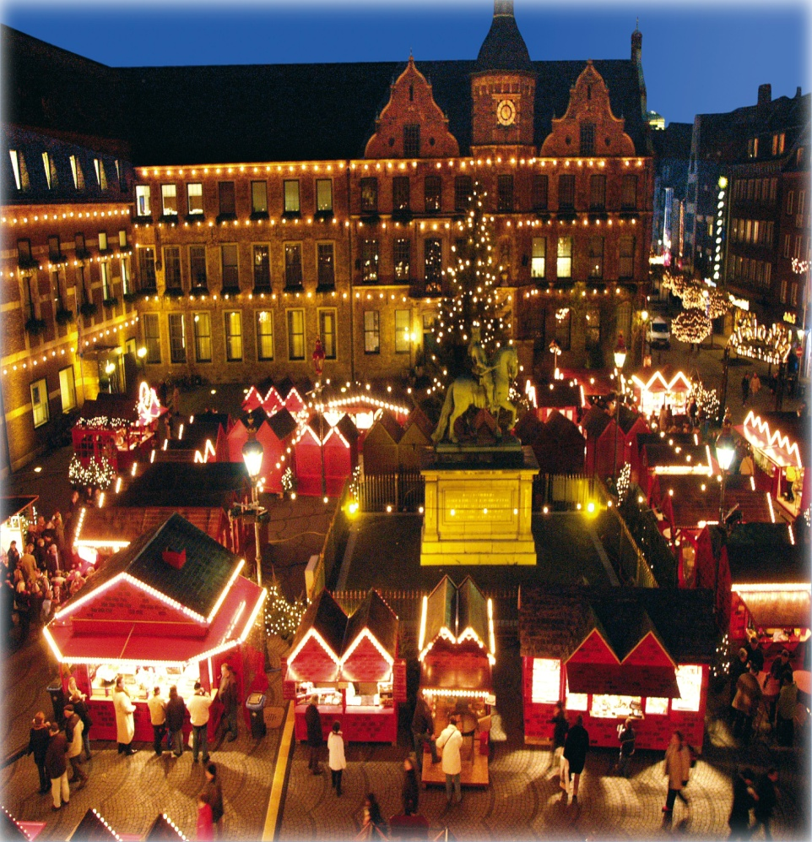
Advent
Der lateinische Ausdruck „adventus„ bedeutet Ankunft. Die Christen bereiten sich in dieser Zeit auf die Ankunft des Messias vor. Die Adventszeit ist von zentraler Bedeutung für das christliche Kirchenjahr und wird diesem vorangestellt. Mit dem Martinstag, dem 11. November, begann der Advent als eine Zeit des Fastens, aber vorher wurde nochmals gut und reichlich gegessen. Zum Martinstag gab es neben einer gebratenen Gans - die zu dieser Zeit am fettesten war - Martinshörnchen aus Mürbe - und Hefeteig mit Mandeln, Rosinen und Korinthen sowis Schmalzgebäck, einen Hefezopf, Weißbrot oder einen Kartoffelkuchen.

Slide 4
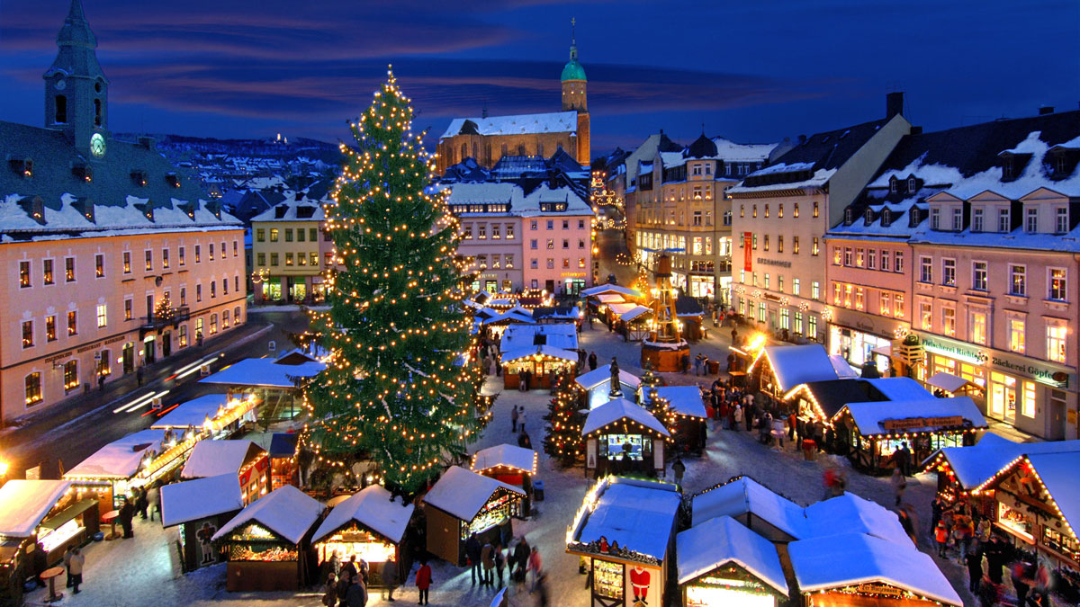

Slide 5
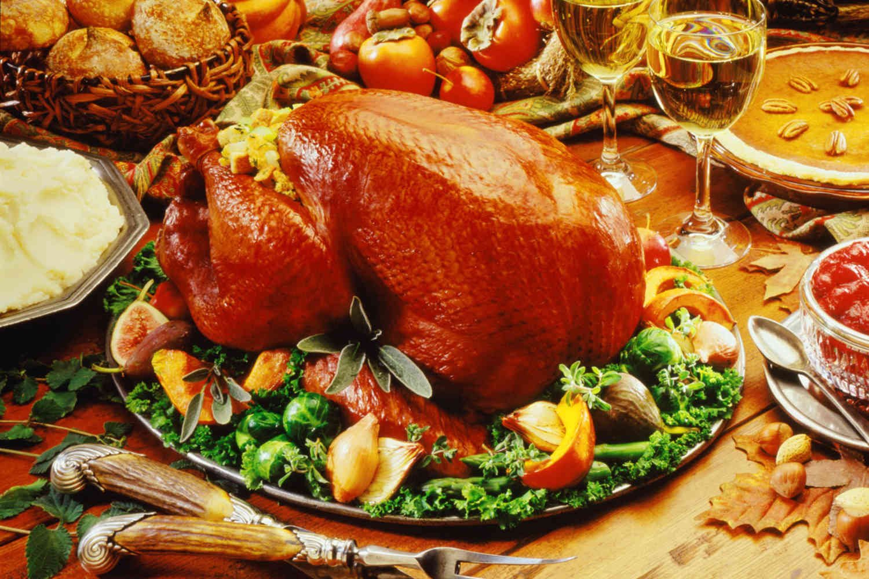
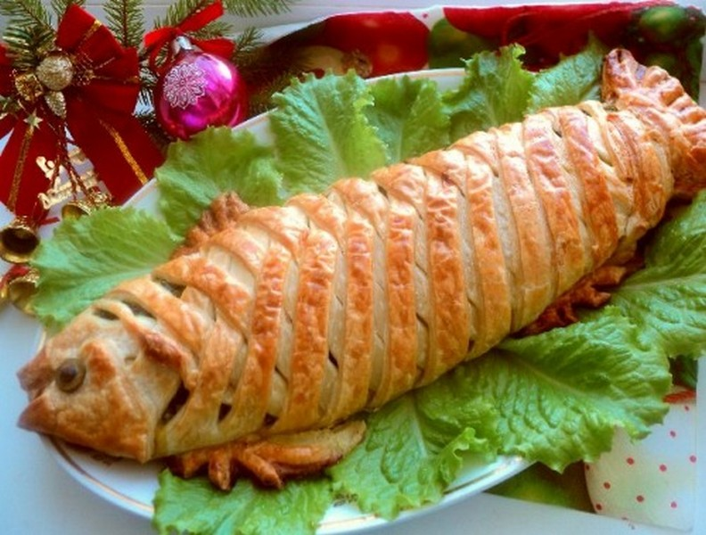
Weihnachtsessen in Deutschland
Die Hausfrauen machen etwas besonders Gutes zu essen, häufig Karpfen, Gans oder einen leckeren Braten und selbst gebackenen Kuchen. Auf dem Tisch kann man Nüsse, Apfelsinnen, Mandarinnen. Die Advents- und Weihnachtszeit ist eine Zeit der Hoffnung.

Slide 6
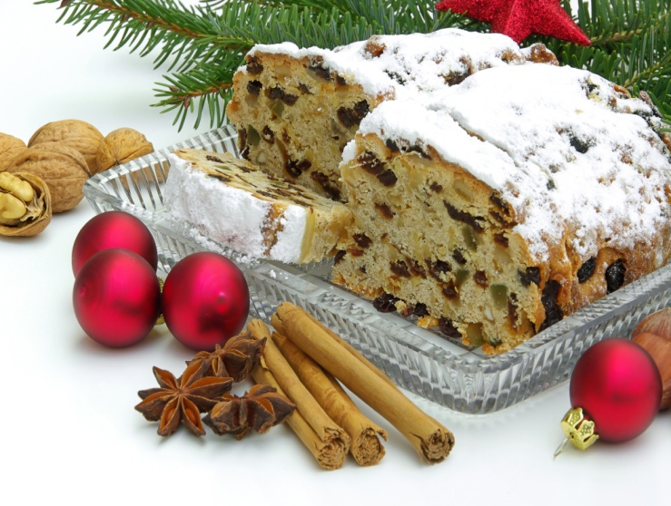
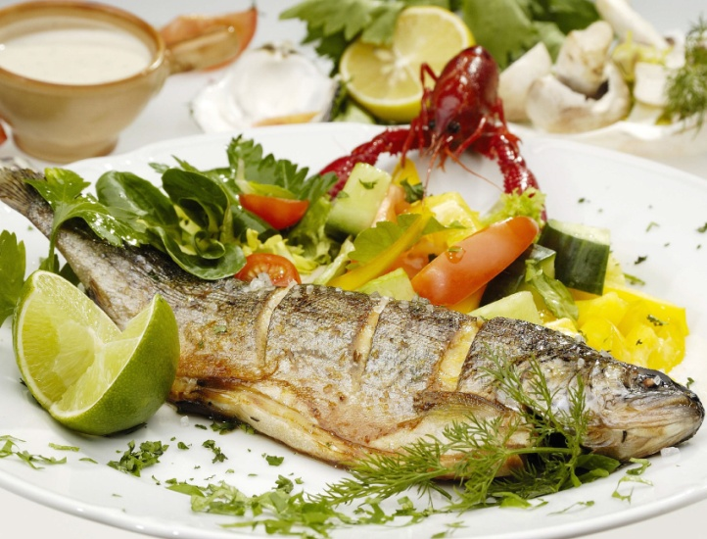
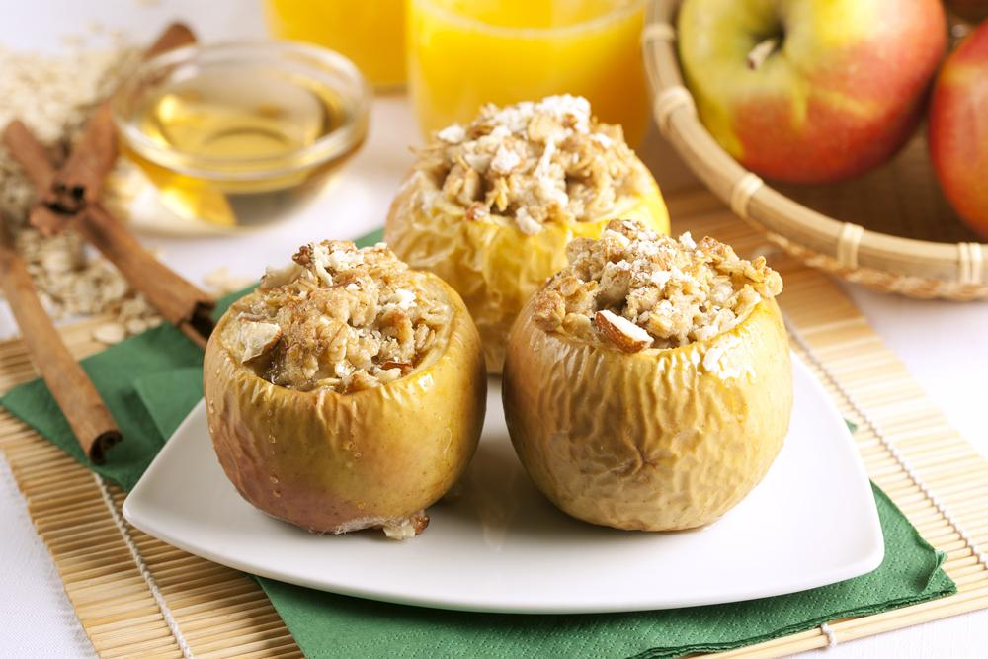
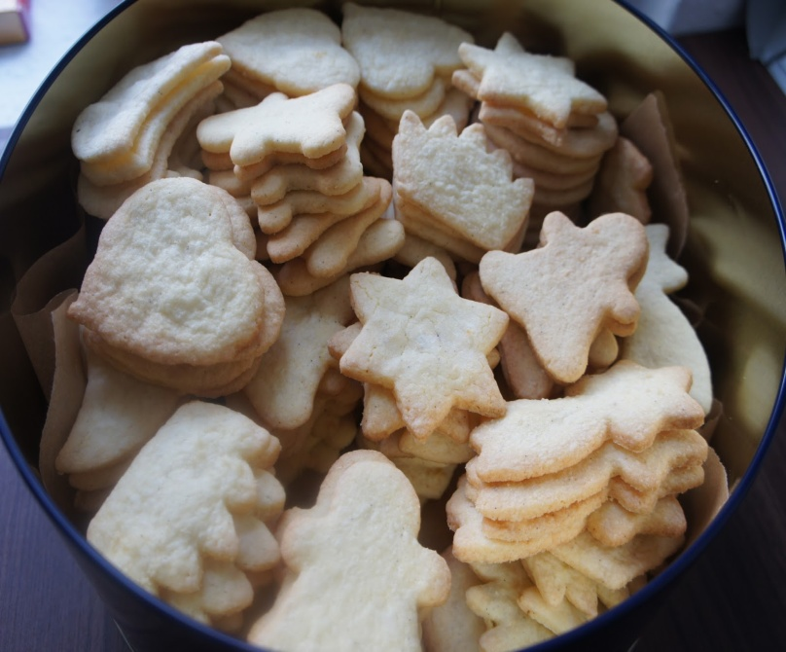
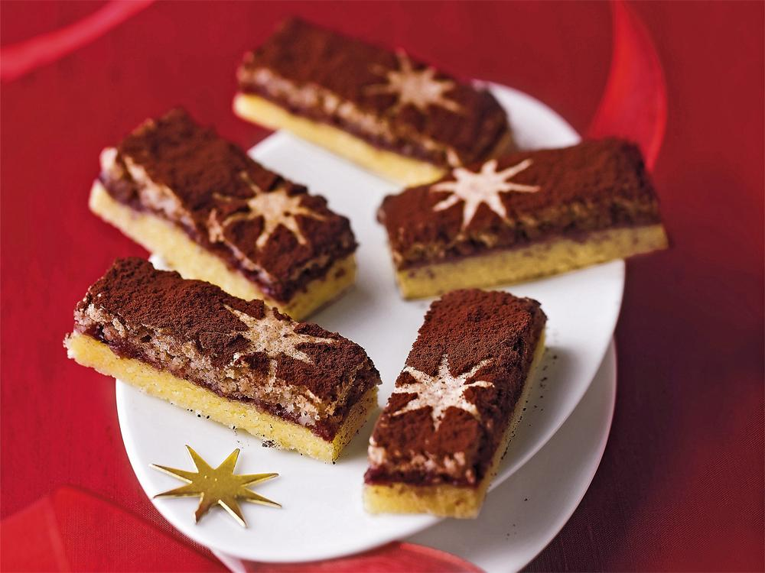
Die Bratäpfel im Backofen
Die Stollen
Das Weihnachtskarpfen
Die Plätzchen

Slide 7
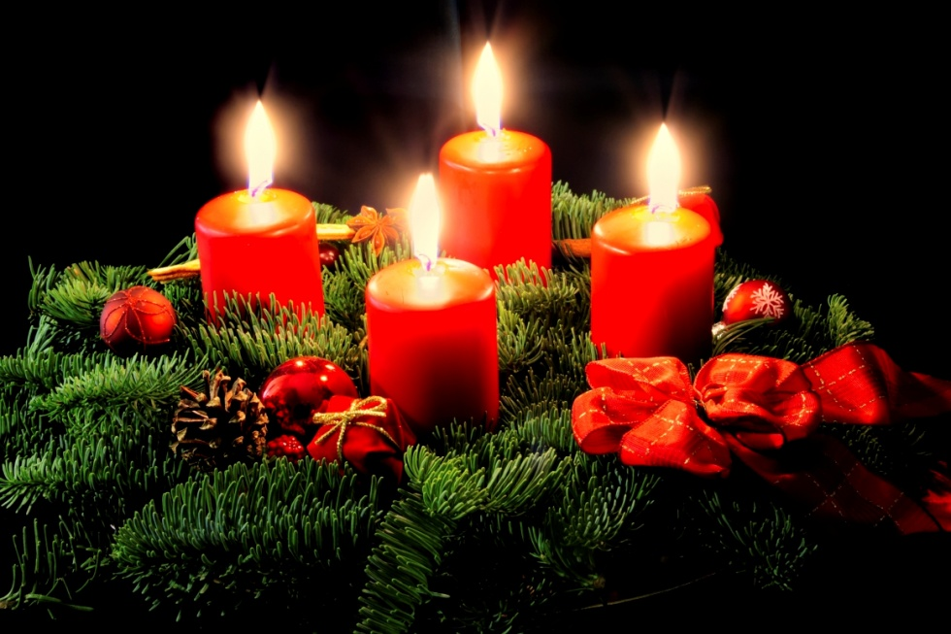
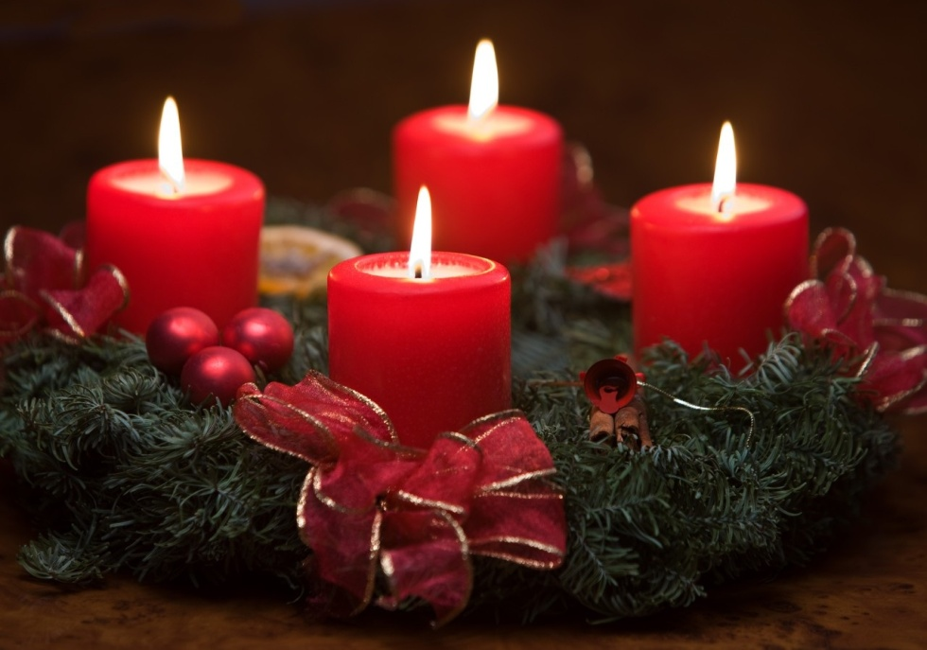
Adventskranz
Der Adventskranz hat in Europa eine lange Tradition. In vorchristlicher Zeit schmückte er als Kranz aus Grünzeug oder Stroh die Häuser und Höfe. Er sollte Segen und Fruchtbarkeit bringen. Goldene und rote Bänder symbolisierten Licht und Leben. Es gibt in Deutschland noch eine schöne Tradition. Die erste Kerze des Adventskranzes und der Pyramide werden am Nachmittag des ersten Adventssontages angezündet. Jeden weiteren Adventssontag wird eine weitere Kerze angezündet.

Slide 8
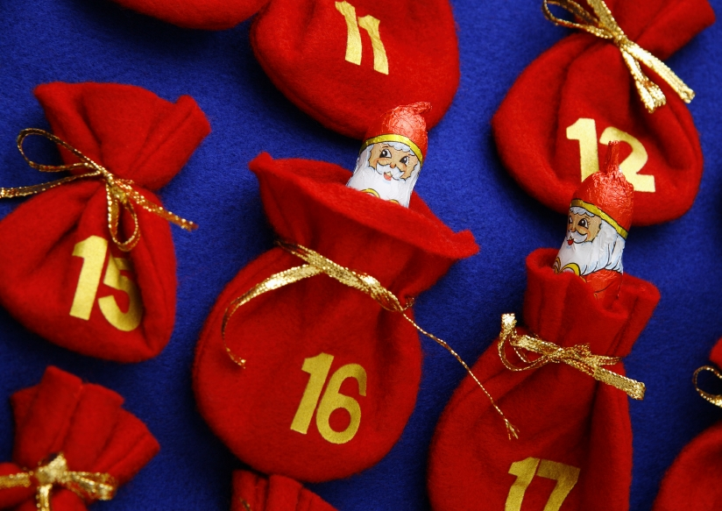
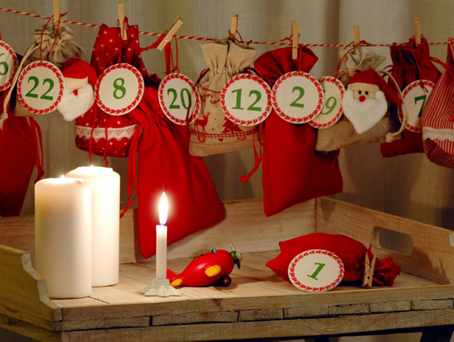
Adventskalender
Viele Kinder haben auch einen Adventskalender. Für jeden der 24 Tage im Dezember bis zum Weihnachtstag findet man ein Stückchen Schokolade oder etwas anderes hinter kleinen Türen. Es gibt aber auch Adventskalender, die die Mütter oder größere Kinder selber machen und mit schönen Sachen, wie z. B. Nüssen, Obst, Schokolade und kleinem Spielzeug füllen.

Slide 9
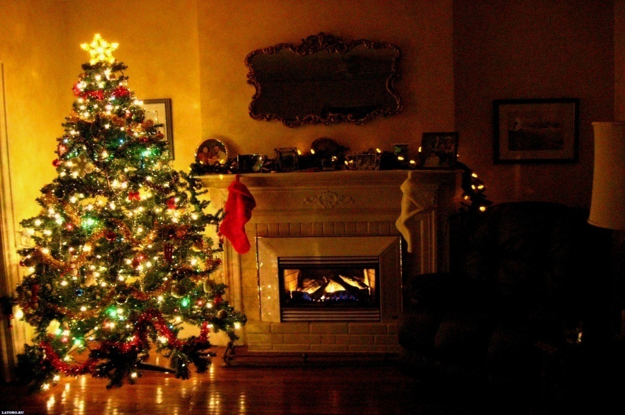
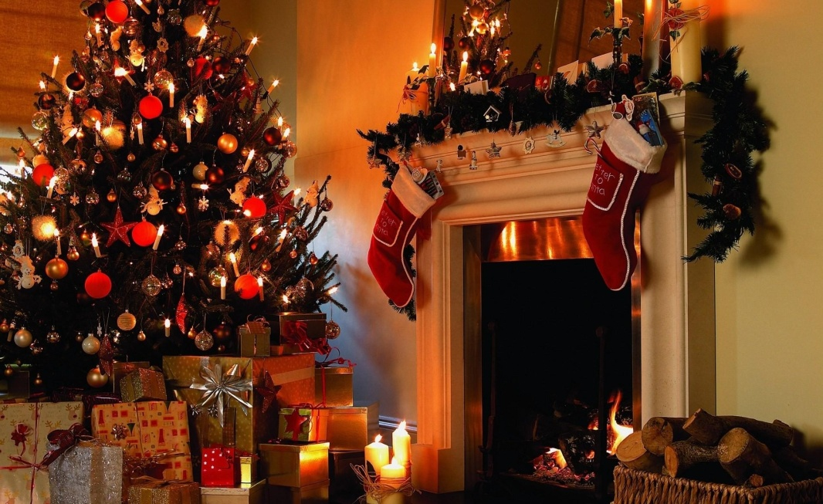
Der Tannenbaum
Im Mittelpunkt des Gabentisches steht heute ein Tannenbaum mit leuchtenden Kerzen und bunten Kugeln.
Das Weihnachtsbaum ist ein Brauchtum in Deutschland.

Slide 10
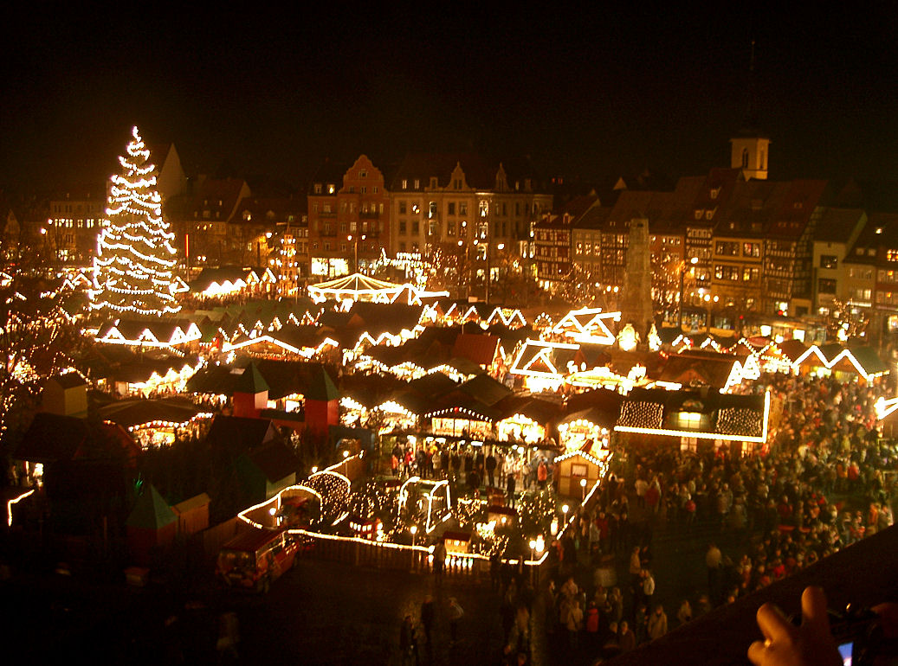
VIELEN DANK FÜR IHRE AUFMERKSAMKEIT!

